Slide 1
ST

Slide 3
Câu 1:Nguyên tử carbon có bao nhiêu proton ?
6
8
500
3
5

Slide 4
Câu2: Chất khí cần cho sự hô hấp là ?
Nitrogen
Hidrogen
Helium
Oxygen
1000

Slide 5
Câu 3: Nguyên tử có 8 proton trong hạt nhân là nguyên tử gì ?
Carbon
Oxygen
Nitrogen
Neon
1500

Slide 6
Câu4: Muối khoáng của kim loại nào sau đây có trong sữa giúp chắc xương ?
Sắt
Đồng
Kali
Canxi
2000

Slide 7
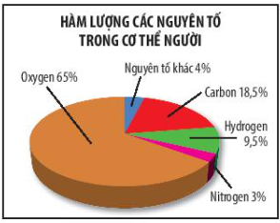
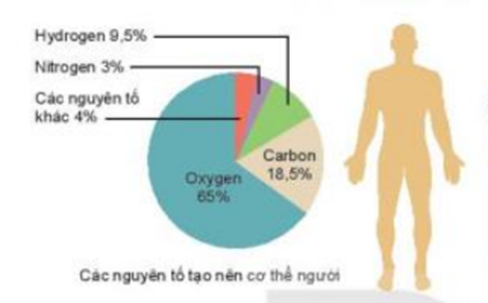
Kể tên các nguyên tố hóa học tạo nên cơ thể người ?

Slide 8
BÀI 3: NGUYÊN TỐ HÓA HỌC

Slide 9
I. NGUYÊN TỐ HÓA HỌC

Slide 10
Thảo luận nhóm và trả lời câu hỏi
Câu 1: Hiện nay đã tìm ra bao nhiêu nguyên tố hóa học?
……………………………………………………
Câu 2: Mỗi nguyên tố hóa học có đặc điểm gì? Lấy ví dụ?
…………………………………………………
……………………………………………………
Câu 3: Thế nào là nguyên tố hóa học?
………………………………………………………………
Câu 4: Số proton còn được gọi là gì?
……………………………………………………
START TIMER
3 : 00
2 : 59
2 : 58
2 : 57
2 : 56
2 : 55
2 : 54
2 : 53
2 : 52
2 : 51
2 : 50
2 : 49
2 : 48
2 : 47
2 : 46
2 : 45
2 : 44
2 : 43
2 : 42
2 : 41
2 : 40
2 : 39
2 : 38
2 : 37
2 : 36
2 : 35
2 : 34
2 : 33
2 : 32
2 : 31
2 : 30
2 : 29
2 : 28
2 : 27
2 : 26
2 : 25
2 : 24
2 : 23
2 : 22
2 : 21
2 : 20
2 : 19
2 : 18
2 : 17
2 : 16
2 : 15
2 : 14
2 : 13
2 : 12
2 : 11
2 : 10
2 : 09
2 : 08
2 : 07
2 : 06
2 : 05
2 : 04
2 : 03
2 : 02
2 : 01
2 : 00
1 : 59
1 : 58
1 : 57
1 : 56
1 : 55
1 : 54
1 : 53
1 : 52
1 : 51
1 : 50
1 : 49
1 : 48
1 : 47
1 : 46
1 : 45
1 : 44
1 : 43
1 : 42
1 : 41
1 : 40
1 : 39
1 : 38
1 : 37
1 : 36
1 : 35
1 : 34
1 : 33
1 : 32
1 : 31
1 : 30
1 : 29
1 : 28
1 : 27
1 : 26
1 : 25
1 : 24
1 : 23
1 : 22
1 : 21
1 : 20
1 : 19
1 : 18
1 : 17
1 : 16
1 : 15
1 : 14
1 : 13
1 : 12
1 : 11
1 : 10
1 : 09
1 : 08
1 : 07
1 : 06
1 : 05
1 : 04
1 : 03
1 : 02
1 : 01
1 : 00
0 : 59
0 : 58
0 : 57
0 : 56
0 : 55
0 : 54
0 : 53
0 : 52
0 : 51
0 : 50
0 : 49
0 : 48
0 : 47
0 : 46
0 : 45
0 : 44
0 : 43
0 : 42
0 : 41
0 : 40
0 : 39
0 : 38
0 : 37
0 : 36
0 : 35
0 : 34
0 : 43
0 : 32
0 : 31
0 : 30
0 : 29
0 : 28
0 : 27
0 : 26
0 : 25
0 : 24
0 : 23
0 : 22
0 : 21
0 : 20
0 : 19
0 : 18
0 : 17
0 : 16
0 : 15
0 : 14
0 : 13
0 : 12
0 : 11
0 : 10
0 : 09
0 : 08
0 : 07
0 : 06
0 : 05
0 : 04
0 : 03
0 : 02
0 : 01
TIME’S UP!
0 : 00

Slide 11
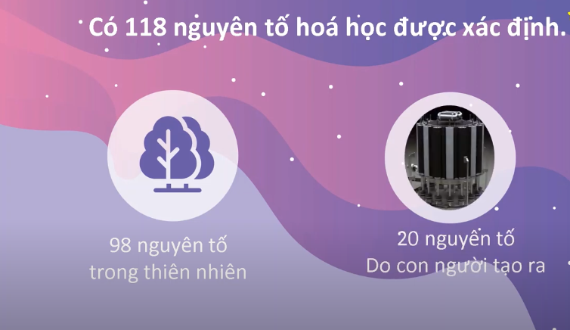

Slide 12
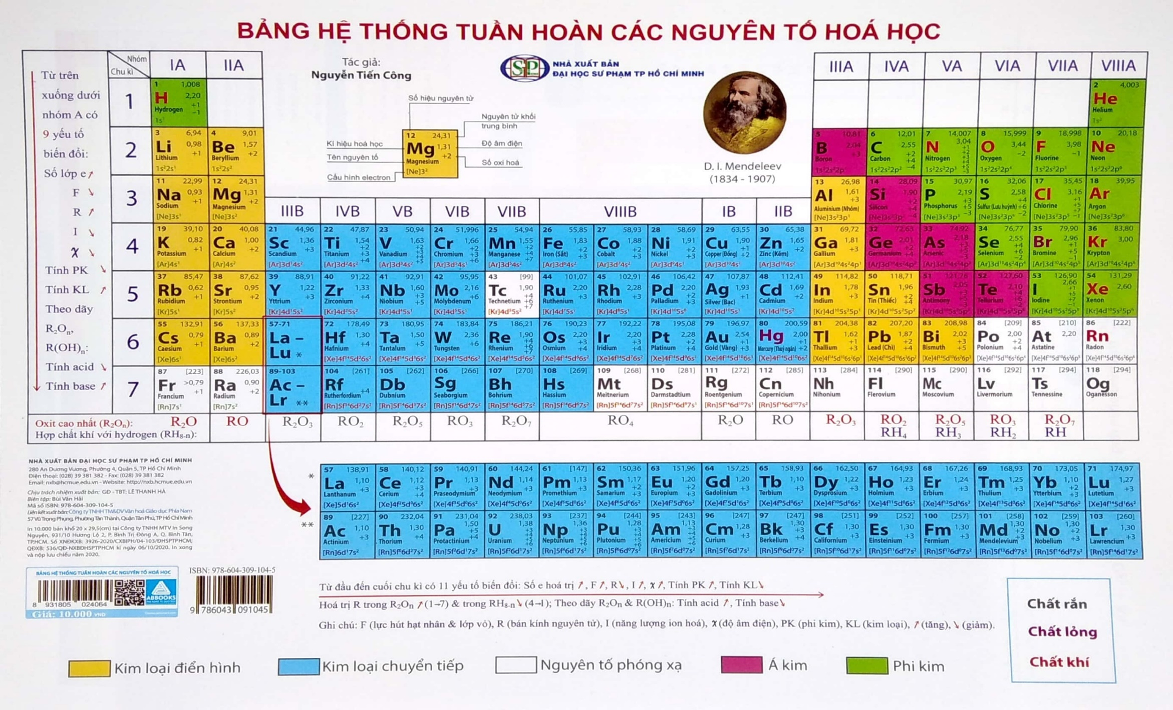

Slide 13
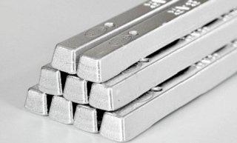
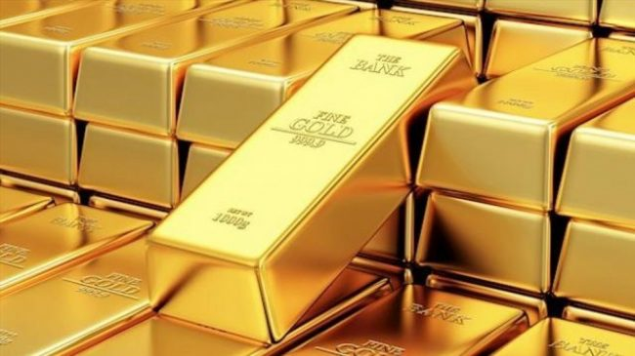
Câu 2: Mỗi nguyên tố hóa học có đặc điểm gì? Lấy ví dụ?
* Mỗi nguyên tố có tính chất riêng biệt do được hình thành từ các nguyên tử có số proton xác định.
* Ví dụ:
Chì
Vàng

Slide 14
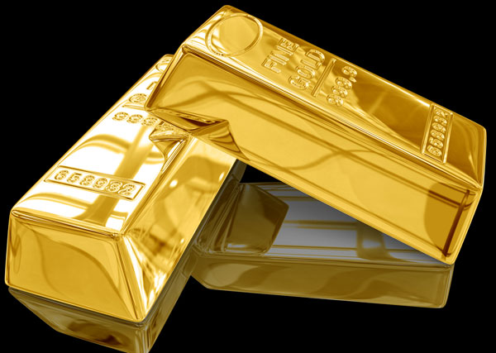
Một mẩu vàng nguyên chất chỉ chứa các nguyên tử vàng, mỗi nguyên tử vàng
có 70 proton trong hạt nhân.

Slide 15
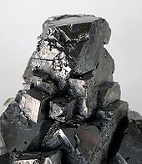
Nguyên tử chì
Một mẩu chì nguyên chất chỉ chứa các nguyên tử chì, mỗi nguyên tử chì có 82 proton trong hạt nhân

Slide 16
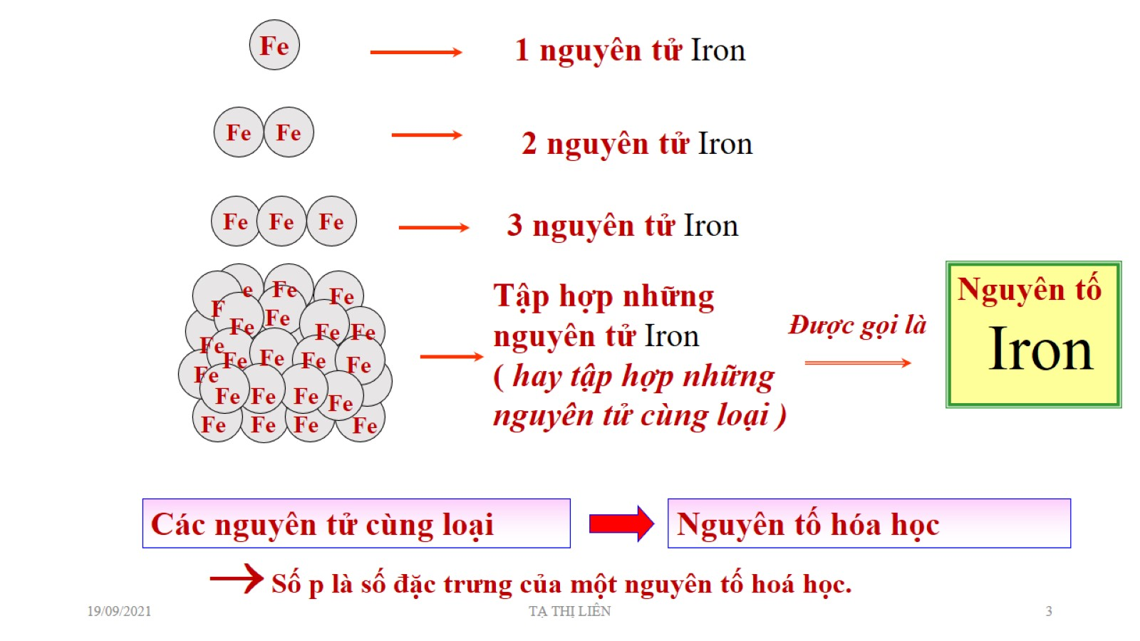
Các nguyên tử có cùng số proton trong hạt nhân đều thuộc cùng một nguyên tố hoá học.

Slide 17
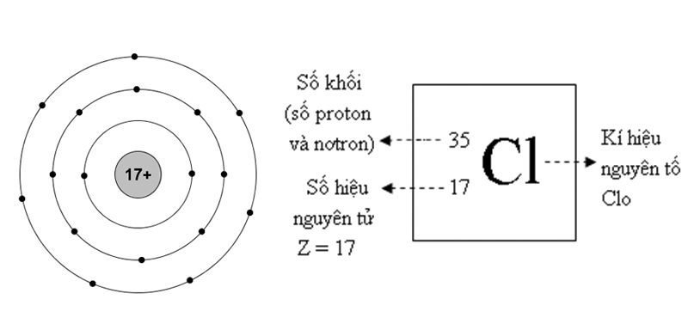
Câu 4: Số proton còn được gọi là số gì?
+ Số proton chính là số hiệu nguyên tử.
+ Mỗi nguyên tố hóa học có duy nhất 1 số hiệu nguyên tử.

Slide 18
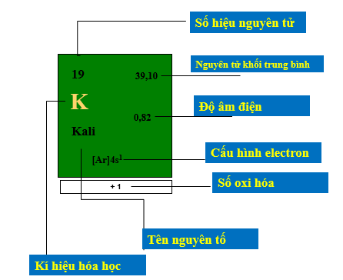
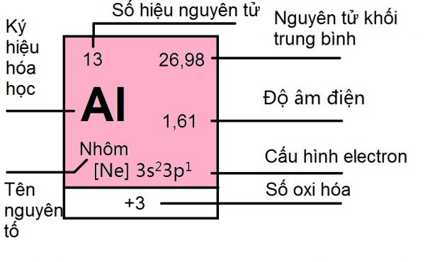

Slide 19
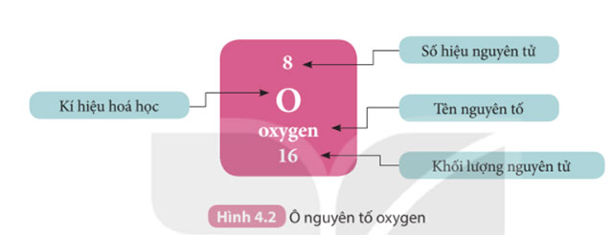

Slide 20
Nguyên tố hóa học là tập hợp những nguyên tử cùng loại, có cùng số proton trong hạt nhân.
Các nguyên tử của cùng một nguyên tố hóa học đều có tính chất hóa học giống nhau.

Slide 21
Các vật thể xung quanh chúng ta được tạo nên từ rất nhiều nguyên tử

Slide 22
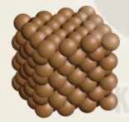
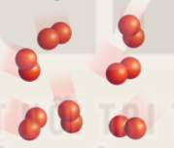
Nguyên tử cùng loại

Slide 23
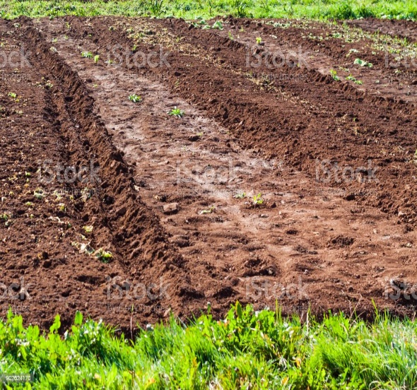
Ở Hy lạp cổ đại, người ta tin rằng mọi thứ đều được tạo ra từ một hoặc nhiều “nguyên tố” là lửa, không khí, nước và đất.

Slide 24
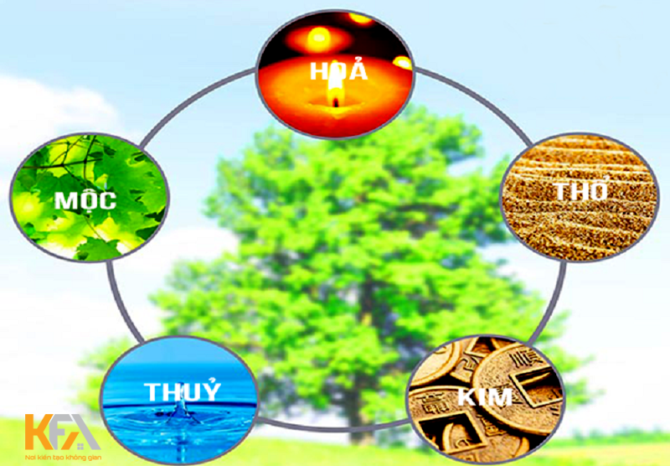
- Ở Trung Hoa cổ đại, họ sử dụng năm “nguyên tố” đó là kim, mộc, thuỷ, hoả và thổ để giải thích các hiện tượng của giới tự nhiên.

Slide 25
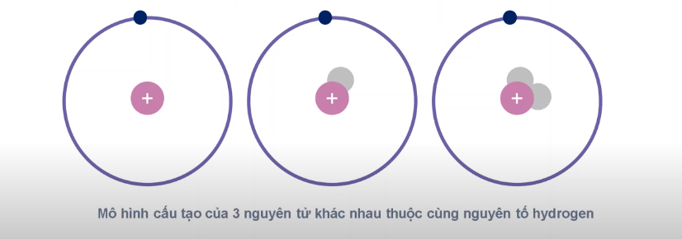
Nguyên tử 1
Nguyên tử 2
Nguyên tử 3
PHIẾU HỌC TẬP 1
electron
 | Số proton | Số electron | Số neutron
Nguyên tử 1
Nguyên tử 2
Nguyên tử 3
proton
neutron
1
1
0
1
1
1
1
1
2

Slide 26
Quan sát hình sau và cho biết điểm giống nhau và khác nhau về cấu tạo giữa ba nguyên tử hidrogen.
1e
1e
1e
1n
2n
1p
1p
1p
Giống nhau : Đều có 1 proton trong hạt nhân và 1 electron ở lớp vỏ
Khác nhau :
+ Nguyên tử thứ nhất không có neutron, nguyên tử thứ 2 có 1 neutron, nguyên tử thứ 3 có 2 neutron trong hạt nhân.

Slide 27
1e
1e
1e
1n
2n
1p
1p
1p
+ Các nguyên tử H có 1 proton nhưng có thể có số neutron khác nhau (không có, có 1 neutron hoặc có 2 neutron). Chúng đều thuộc về một nguyên tố hydrogen vì các nguyên tử này có cùng số proton.
Vì sao cả ba nguyên tử này đều thuộc cùng một nguyên tố hóa học ?

Slide 28
1e
1e
1e
1n
2n
1p
1p
1p
Các nguyên tử của một nguyên tố hoá học thì có cùng số hạt proton trong hạt nhân, vậy chúng có cùng số hạt neutron trong hạt nhân không??
+ Các nguyên tử thuộc cùng một nguyên tố hóa học có thể có số neutron khác nhau Chúng đều thuộc về một nguyên tố vì các nguyên tử này có cùng số proton.

Slide 29
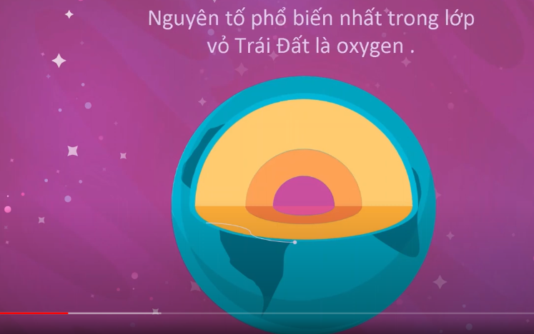

Slide 30
2. Số hiệu nguyên tử oxygen là 8. Số proton trong hạt nhân nguyên tử của nguyên tố oxygen là bao nhiêu?

Slide 31
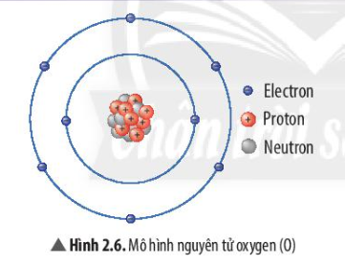
Các nguyên tử thuộc cùng một nguyên tố hoá học có thể có số neutron khác nhau.
Oxygen trong tự nhiên chứa các nguyên tử oxygen cùng có 8 proton trong hạt nhân nhưng có số neutron khác nhau ( 8 neutron, 9 neutron, 10 neutron).

Slide 32
Hoạt động nhóm
Có 12 tấm thẻ ghi thông tin số p, n của các nguyên tử
Thực hiện sắp xếp các thẻ thuộc cùng một nguyên tố vào một ô vuông
Các nguyên tử nào thuộc cùng một nguyên tố hóa học

Slide 33
A
1p
0n
G
6p
6n
D
1p
1n
E
1p
2n
Z
19p
21n
M
7p
7n
X
20p
20n
T
8p
10n
Y
19p
20n
R
8p
9n
L
6p
8n
Q
8p
8n
1. Em có thể sắp xếp được bao nhiêu ô vuông?
2. Các nguyên tử nào thuộc cùng một nguyên tố hóa học?

Slide 34
A
1p
0n
D
1p
1n
E
1p
2n
G
6p
6n
L
6p
7n
M
7p
7n
H
C
N
Y
19p
20n
Z
19p
21n
X
20p
20n
Q
8p
8n
R
8p
9n
T
8p
10n
O
K
Ca
Tiết 2

Slide 35
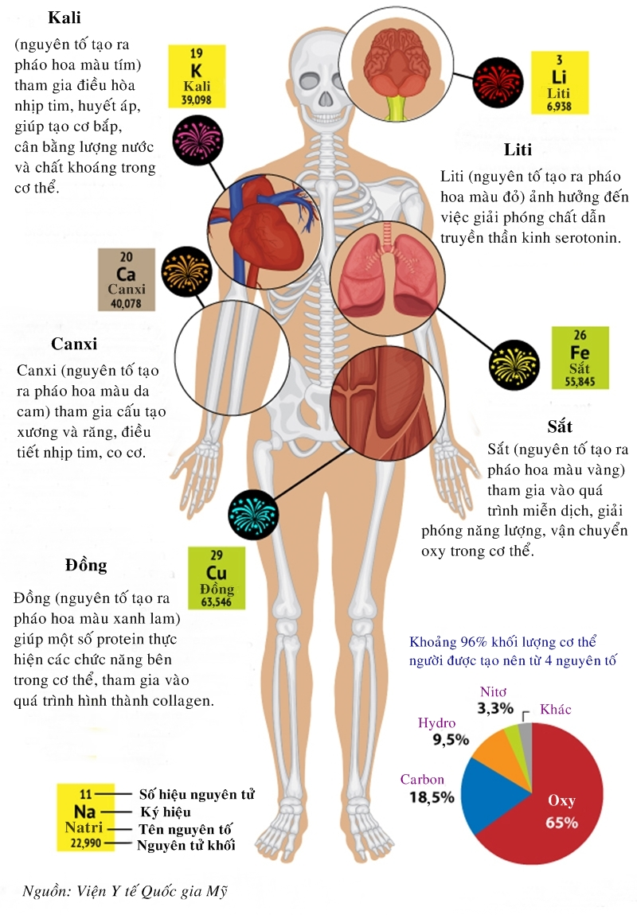

Slide 36
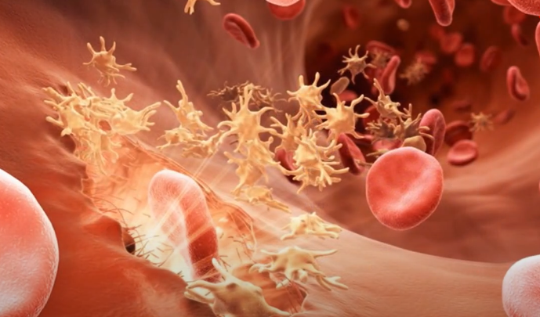

Slide 38
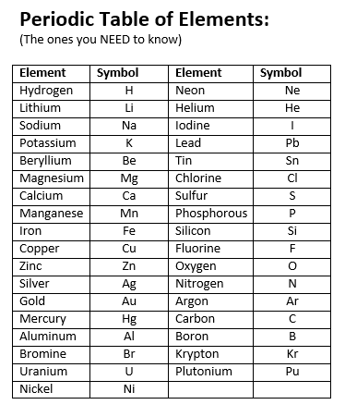
II. Tên gọi và kí hiệu của nguyên tố hoá học

Slide 39
1. Tên gọi của nguyên tố hoá học

Slide 40
II – TÊN GỌI VÀ KÍ HIỆU NGUYÊN TỐ HÓA HỌC
1. TÊN GỌI CÁC NGUYÊN TỐ HÓA HỌC
Ngày nay, tên gọi của các nguyên tố được quy định dùng thống nhất trên toàn thế giới theo IUPAC.
Nguyên tố natri có tên theo IUPAC là sodium.
Tên gọi của các nguyên tố hóa học được đặt theo các cách khác nhau.
Nguyên tố vàng có tên là silver; nguyên tố natri có tên Latin là natrium.

Slide 41
Thảo luận
Trình bày nguồn gốc và tên gọi của một số nguyên tố có nhiều ứng dụng trong cuộc sống như đồng, sắt, nhôm ?

Slide 42
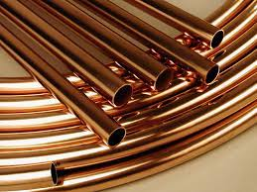
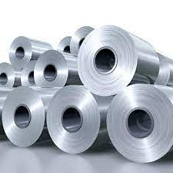
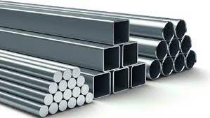
Kim loại đồng
Kim loại nhôm
Kim loại sắt

Slide 43
Một số nguyên tố được đặt tên từ hàng nhàn năm trước như:
-Cuprus (đồng) từ tiếng Latin mang tên vùng Cyprus (đảo Sip), nơi có nhiều quặng đồng được khai thác từ cổ xưa.
- nhôm : Từ tiếng Latin alumen – nghĩa là sinh ra phèn
- Bạc ( silver):có nghĩa là “sáng bóng”.
- Gold (vàng) có nghĩa là buổi bình minh vàng.
- Lead(chì) có nghĩa là “nặng”
* Các nguyên tố mới được tìm thấy hay nguyên tố nhân tạo được đặt theo tên một số vị thần, tên nhà hóa học ....
VD: Galium, Nobelium, Thorium....

Slide 44
Hydrorgyrum (thủy ngân) có nghĩa là “nước bạc”.
Plumbum Stannum (thiếc) có nghĩa là “dễ nóng chảy”.
→ hiện nay tên gọi các nguyên tố thống nhất theo danh pháp quốc tế ( IUPAC)

Slide 45
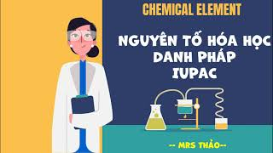
IUPAC là viết tắt tên tiếng Anh có nghĩa là “ Liên minh Quốc tế về Hóa học cơ bản và Hóa học ứng dụng”

Slide 46
Tên | Kí hiệu | Năm | Nguồn gốc tên gọi
Hyđrogen | H | 1776 | Từ tiếng Hi Lạp Hydro có nghĩa là tạo nước.
Helium | He | 1868 | Từ tiếng Hilạp helios có nghĩa là mặt trời. Nó được tìm ra bởi kính quang phổ khi nó quay quanh sắc cầu mặt trời.
Lithium | Li | 1818 | Từ tiếng Latinh lithos nghĩa là đá vì họ nghĩa là liti chỉ tồn tạo trong khoáng vật khi lần đầu tiên tìm thấy nó.
Beryllium | Be | 1798 | Từ tiếng Hi lạp 'beryl' nghĩa là đá quý vì nó được tìm thấy lần đầu trong đá quý.
Boron | B | 1808 | Từ tiếng Ả rập buraq nghĩa là trắng.

Slide 47
2. Kí hiệu của nguyên tố hoá học.

Slide 48
Nhận xét cách viết kí hiệu của nguyên tố hóa học?
Clorine
Cl
Carbon
C
Kí hiệu hóa học gồm một hoặc hai chữ cái có trong tên gọi của nguyên tố, trong đó chữ cái đầu được viết ở dạng chữ in hoa và chữ cái sau viết thường.
VD: - Clorine: Cl - Carbon : C - Oxygen : O
- Nitrogen : N - Calcium : Ca - Neon : Ne

Slide 49
Hoạt động nhóm
( 3 phút)
Đọc thông tin SGK -21 và hoàn thành phiếu học tập
START TIMER
3 : 00
2 : 59
2 : 58
2 : 57
2 : 56
2 : 55
2 : 54
2 : 53
2 : 52
2 : 51
2 : 50
2 : 49
2 : 48
2 : 47
2 : 46
2 : 45
2 : 44
2 : 43
2 : 42
2 : 41
2 : 40
2 : 39
2 : 38
2 : 37
2 : 36
2 : 35
2 : 34
2 : 33
2 : 32
2 : 31
2 : 30
2 : 29
2 : 28
2 : 27
2 : 26
2 : 25
2 : 24
2 : 23
2 : 22
2 : 21
2 : 20
2 : 19
2 : 18
2 : 17
2 : 16
2 : 15
2 : 14
2 : 13
2 : 12
2 : 11
2 : 10
2 : 09
2 : 08
2 : 07
2 : 06
2 : 05
2 : 04
2 : 03
2 : 02
2 : 01
2 : 00
1 : 59
1 : 58
1 : 57
1 : 56
1 : 55
1 : 54
1 : 53
1 : 52
1 : 51
1 : 50
1 : 49
1 : 48
1 : 47
1 : 46
1 : 45
1 : 44
1 : 43
1 : 42
1 : 41
1 : 40
1 : 39
1 : 38
1 : 37
1 : 36
1 : 35
1 : 34
1 : 33
1 : 32
1 : 31
1 : 30
1 : 29
1 : 28
1 : 27
1 : 26
1 : 25
1 : 24
1 : 23
1 : 22
1 : 21
1 : 20
1 : 19
1 : 18
1 : 17
1 : 16
1 : 15
1 : 14
1 : 13
1 : 12
1 : 11
1 : 10
1 : 09
1 : 08
1 : 07
1 : 06
1 : 05
1 : 04
1 : 03
1 : 02
1 : 01
1 : 00
0 : 59
0 : 58
0 : 57
0 : 56
0 : 55
0 : 54
0 : 53
0 : 52
0 : 51
0 : 50
0 : 49
0 : 48
0 : 47
0 : 46
0 : 45
0 : 44
0 : 43
0 : 42
0 : 41
0 : 40
0 : 39
0 : 38
0 : 37
0 : 36
0 : 35
0 : 34
0 : 43
0 : 32
0 : 31
0 : 30
0 : 29
0 : 28
0 : 27
0 : 26
0 : 25
0 : 24
0 : 23
0 : 22
0 : 21
0 : 20
0 : 19
0 : 18
0 : 17
0 : 16
0 : 15
0 : 14
0 : 13
0 : 12
0 : 11
0 : 10
0 : 09
0 : 08
0 : 07
0 : 06
0 : 05
0 : 04
0 : 03
0 : 02
0 : 01
0 : 00
TIME’S UP!

Slide 50
Tên nguyên tố hóa học (IUPAC) | Kí hiệu hóa học | Khối lượng nguyên tử (amu)
Hydrogen
 | Si
Carbon
Neon
 | Be
 | B
Oxygen
 | Al
 | Cl
Calcium
Nitrogen
 | Mg
START TIMER
3 : 00
2 : 59
2 : 58
2 : 57
2 : 56
2 : 55
2 : 54
2 : 53
2 : 52
2 : 51
2 : 50
2 : 49
2 : 48
2 : 47
2 : 46
2 : 45
2 : 44
2 : 43
2 : 42
2 : 41
2 : 40
2 : 39
2 : 38
2 : 37
2 : 36
2 : 35
2 : 34
2 : 33
2 : 32
2 : 31
2 : 30
2 : 29
2 : 28
2 : 27
2 : 26
2 : 25
2 : 24
2 : 23
2 : 22
2 : 21
2 : 20
2 : 19
2 : 18
2 : 17
2 : 16
2 : 15
2 : 14
2 : 13
2 : 12
2 : 11
2 : 10
2 : 09
2 : 08
2 : 07
2 : 06
2 : 05
2 : 04
2 : 03
2 : 02
2 : 01
2 : 00
1 : 59
1 : 58
1 : 57
1 : 56
1 : 55
1 : 54
1 : 53
1 : 52
1 : 51
1 : 50
1 : 49
1 : 48
1 : 47
1 : 46
1 : 45
1 : 44
1 : 43
1 : 42
1 : 41
1 : 40
1 : 39
1 : 38
1 : 37
1 : 36
1 : 35
1 : 34
1 : 33
1 : 32
1 : 31
1 : 30
1 : 29
1 : 28
1 : 27
1 : 26
1 : 25
1 : 24
1 : 23
1 : 22
1 : 21
1 : 20
1 : 19
1 : 18
1 : 17
1 : 16
1 : 15
1 : 14
1 : 13
1 : 12
1 : 11
1 : 10
1 : 09
1 : 08
1 : 07
1 : 06
1 : 05
1 : 04
1 : 03
1 : 02
1 : 01
1 : 00
0 : 59
0 : 58
0 : 57
0 : 56
0 : 55
0 : 54
0 : 53
0 : 52
0 : 51
0 : 50
0 : 49
0 : 48
0 : 47
0 : 46
0 : 45
0 : 44
0 : 43
0 : 42
0 : 41
0 : 40
0 : 39
0 : 38
0 : 37
0 : 36
0 : 35
0 : 34
0 : 43
0 : 32
0 : 31
0 : 30
0 : 29
0 : 28
0 : 27
0 : 26
0 : 25
0 : 24
0 : 23
0 : 22
0 : 21
0 : 20
0 : 19
0 : 18
0 : 17
0 : 16
0 : 15
0 : 14
0 : 13
0 : 12
0 : 11
0 : 10
0 : 09
0 : 08
0 : 07
0 : 06
0 : 05
0 : 04
0 : 03
0 : 02
0 : 01
0 : 00
TIME’S UP!
Phiếu học tập 2 : Tìm hiểu tên gọi và kí hiệu của
một số nguyên tố hóa học

Slide 51
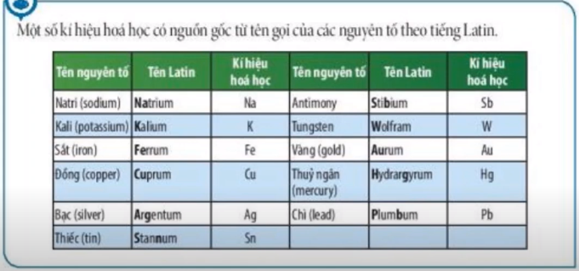
Kí hiệu hóa học gồm một hoặc hai chữ cái có trong tên gọi của nguyên tố, trong đó chữ cái đầu được viết ở dạng chữ in hoa và chữ cái sau viết thường.

Slide 52
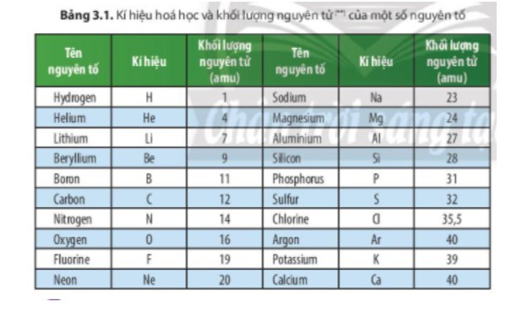
1. Hãy tìm nguyên tố có kí hiệu chỉ gồm một chữ cái và nguyên tố có kí hiệu gồm
hai chữ cái. Kí hiệu nguyên tố nào không liên quan tới tên IUPAC của nó?
2. Hãy đọc tên một số nguyên tố có trong thành phần không khí?

Slide 53
Nguyên tố có kí hiệu chỉ gồm 1 chữ cái: hydrogen, boron, carbon, nitrogen, oxygen, fluorine, phosphorus, sulfur, potassium
Nguyên tố có kí hiệu gồm 2 chữ cái: helium, lithium, beryllium, neon, sodium, magnesium, aluminium, silicon, chlorine, argon, calcium
Kí hiệu nguyên tố không liên quan tới tên IUPAC: sodium (Na), potassium (K)

Slide 54
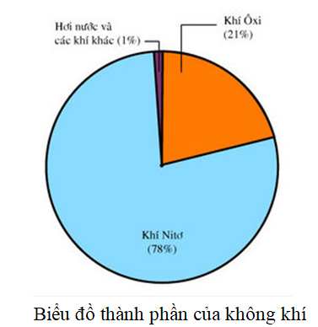
2. Hãy đọc tên một số nguyên tố có trong thành phần không khí?
Một số nguyên tố có trong thành phần không khí: nitrogen (N), oxygen (O), argon (Ar)

Slide 55
CÙNG KHÁM PHÁ !!!!
Quan sát một số mẫu đồ vật đã chuẩn bị : hộp sữa, dây điện, hộp bánh, lon nước coca, nhãn chai nước tinh khiết, dược phẩm…
Hãy đọc tên những nguyên tố hóa học mà em biết trong các đồ vật trên.
Viết kí hiệu hóa học và nêu một số ứng dụng của những nguyên tố hóa học đó.

Slide 56
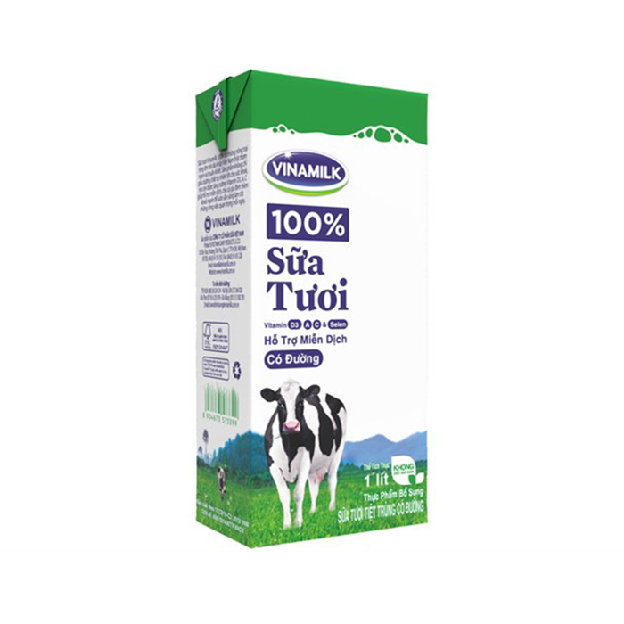
Canxi | yếu tố cấu trúc của mô xương và răng
phốt pho | tham gia vào cấu tạo mô xương
magiê | cung cấp nhiều quy trình enzym
kali | hỗ trợ hoạt động của hệ thần kinh và chức năng co bóp của cơ

Slide 57
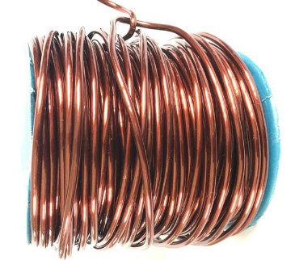
Dây đồng: Copper.
Kí hiệu hóa học: Cu
Ứng dụng: Làm dây điện, đúc tượng, đúc chuông, chi tiết máy, chế tạo các
thiết bị dùng trong công nghiệp đóng tàu biển

Slide 58
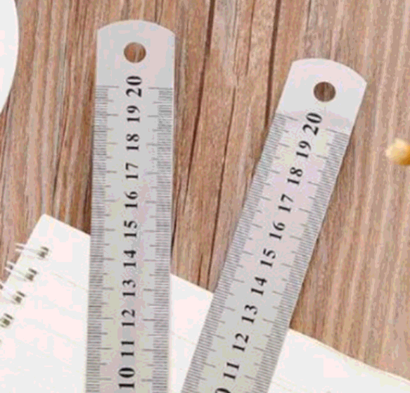
Thước nhôm: Aluminium
+ Kí hiệu hóa học: Al
+ Ứng dụng: làm xoong, nồi; làm vật liệu chế tạo máy bay, ô tô, tên lửa…; trang trí
nội thất; hàn đường ray

Slide 59
Ô SỐ BÍ ẨN
- Có 8 ô số, mỗi ô số tương ứng với một câu hỏi. Bạn nào giơ tay trước sẽ được quyền chọn ô số cho mình, sau khi chọn nếu trả lời đúng người chơi sẽ nhận được một phần qùa.
- Trong thời gian 10 giây bạn hãy suy nghĩ và đưa ra câu trả lời. Trả lời đúng bạn sẽ nhận được một phần quà, nếu trả lời sai quyền trả lời sẽ thuộc về bạn khác.
Tr61
slide61

Slide 60
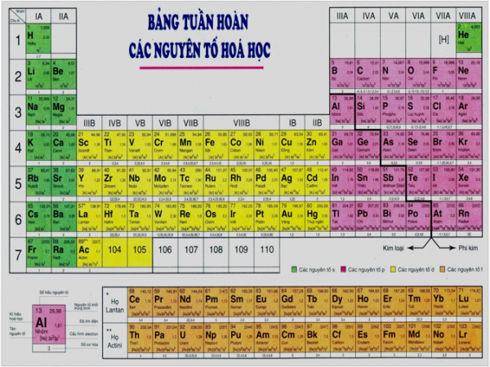
Ô SỐ BÍ ẨN
1
2
3
4
5
6
7
8
Bảng tuần hoàn các nguyên tố hóa học
slide61

Slide 61
CÂU HỎI 1.
Nguyên tố hóa học fluorine có kí hiệu là :
Fl
F
HẾT GIỜ
THỜI GIAN
10
9
8
7
6
5
4
3
2
1

Slide 62
Câu hỏi 2 .
K là kí hiệu hóa học của nguyên tố nào sau đây ?
Potassium ( Kali)
Calcium
HẾT GIỜ
THỜI GIAN
10
9
8
7
6
5
4
3
2
1

Slide 63
CÂU HỎI 3
Nguyên tố Sodium có kí hiệu hóa học là :
S
Na
HẾT GIỜ
THỜI GIAN
10
9
8
7
6
5
4
3
2
1

Slide 64
CÂU HỎI 4
Nguyên tố hóa học nào là thành phần cấu tạo Hemoglobin ?
Al ( aluminium)
Fe ( iron)
HẾT GIỜ
THỜI GIAN
10
9
8
7
6
5
4
3
2
1

Slide 65
CÂU HỎI 5
Muối khoáng của nguyên tố hóa học nào là thành phần quan trọng của xương ?
Muối Calcium( Ca)
Muối Magnesium
( Mg)
HẾT GIỜ
THỜI GIAN
10
9
8
7
6
5
4
3
2
1

Slide 66
CÂU HỎI 6
Nguyên tố nitrogen có kí hiệu hóa học là :
Ne
N
HẾT GIỜ
THỜI GIAN
10
9
8
7
6
5
4
3
2
1

Slide 67
CÂU HỎI 7
Nguyên tố hóa học nào sau đây có kí hiệu không xuất phát tên gọi theo IUPAC ?
Carbon
Sodium
HẾT GIỜ
THỜI GIAN
10
9
8
7
6
5
4
3
2
1
S54

Slide 68
CÂU HỎI 8
Hiện nay có tất cả bao nhiêu nguyên tố hóa học ?
120 nguyên tố
118 nguyên tố
HẾT GIỜ
THỜI GIAN
10
9
8
7
6
5
4
3
2
1

Slide 69
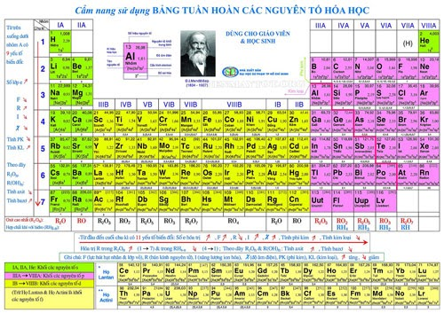
Hướng dẫn về nhà
1. Quan sát các đồ dùng, vật dụng trong nhà → đọc tên và kí hiệu các nguyên tố hóa học có trong mẫu vật đó.
2. Tìm hiểu bài 4

Slide 71
* Mỗi nguyên tố có tính chất riêng biệt do được hình thành từ các nguyên tử có số proton xác định.
* Ví dụ:
Câu 2: Mỗi nguyên tố hóa học có đặc điểm gì? Lấy ví dụ?
Chì
Vàng

Slide 72
Câu 2: Mỗi nguyên tố hóa học có đặc điểm gì? Lấy ví dụ?
* Mỗi nguyên tố có tính chất riêng biệt do được hình thành từ các nguyên tử có số proton xác định.
* Ví dụ:
Chì
Vàng

